Slide 1
Key-value stores

Slide 2

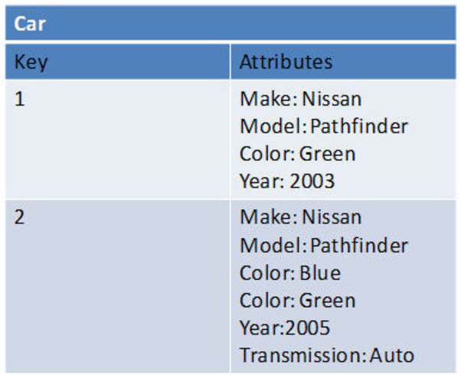

Key-value stores
Datastructuur
Dataschema
Opslag in eenvoudige zoektabellen
Alle toegang via de ‘key’
‘Values’ kunnen niet aangepast worden (enkel verwijderd en ingevoerd)
Geen vast databankschema
Communicatie kan enkel via een API
De applicatie moet de structuur van de ‘values’ zelf beheren
De applicatie is verantwoordelijk voor de consistentie van de data
(Complexe) bevraging moet geïmplementeerd worden in de applicatie
key
value
get(key)
put(key, value)
delete(key)
API
Dynamo, Voldemort, Tokyo Cabinet, Redis, MemcachedDB, Scalaris, …

Slide 3
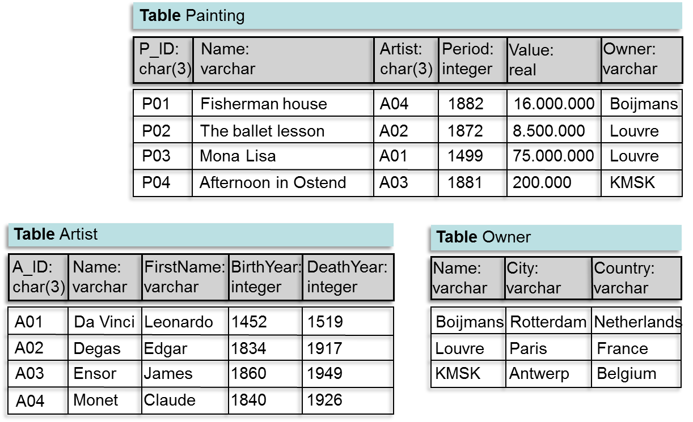
Key-value stores
Datastructuur
Bezoekersopinies
BID, tijdstip
Waarde
B1, 15/1:14u00
‘zaal 1’
B1, 15/1:14u01
‘zaal 1, niet leuk, te veel volk’
B1, 15/1:14u02
‘zaal 1, 2/10’
B2, 15/1:14u02
‘zaal 1, Rembrandt is subliem’
B1, 15/1:14u03
‘zaal 1, ☹’
SQL
B2, 15/1:14u03
‘zaal 1, 9/10’
B1, 15/1:14u04
‘zaal 2, meer mijn ding, 7/10’
+
B2, 15/1:14u04
‘zaal 1, meer van dit pls’
B3, 15/1:14u04
‘zaal 1, zo een drukte’
NoSQL
Key-value databankoplossing

Slide 4
Key-value stores
Datastructuur
Bezoekersopinies
BID, tijdstip
Waarde
B1, 15/1:14u00
‘zaal 1’
B1, 15/1:14u01
‘zaal 1, niet leuk, te veel volk’
B1, 15/1:14u02
‘zaal 1, 2/10’
B2, 15/1:14u02
‘zaal 1, Rembrandt is subliem’
B1, 15/1:14u03
‘zaal 1, ☹’
B2, 15/1:14u03
‘zaal 1, 9/10’
Get(B1, 15/1:14u02)
B1, 15/1:14u04
‘zaal 2, meer mijn ding, 7/10’
B2, 15/1:14u04
‘zaal 1, meer van dit pls’
Resultaat:
‘zaal 1, 2/10’
B3, 15/1:14u04
‘zaal 1, zo een drukte’
Put(B3, 15/1:14u05, ‘zaal 1, Waw!’)
Delete(B1, 15/1:14u02)

